Slide 1
元智大學資訊管理學系 第二十二屆專業實習成果報告 凌群電腦股份有限公司
公司代號：AH
實習單位：RD1/專案管理處(GC)，品質管理部(SDPM)
輔導老師：龐金宗
姓 名：游婕妤，游馥寧
學 號：1021754，1031638

Slide 2

實習公司介紹
凌群電腦(2453)成立於1975年， 2001年在台上市，資本額為壹拾億元，服務據點橫跨台灣、中國、日本、美國、泰國以及新興經濟體－越南，成為國內少數提供跨國資訊服務的廠商之一。
凌群電腦成立以來，致力於系統整合，四十年來透過引進各式尖端產品與技術，以及卓越的軟體開發及整合能力，協助金融證券、電信、醫療院所、政府與警政，及高科技製造等產業客戶不斷成功地迎向挑戰。近年來，凌群電腦積極發展專業形態的資訊服務，及加值軟體服務，期脫離硬體價格戰，轉型為知識經濟導向的國際級IT服務供應商。

Slide 3
RD1/專案管理處(GC) 1021754 游婕妤
實習單位介紹-PMO(專案管理辦公室)
「專案管理辦公室（Project Management Office，PMO）」，根據國際專案管理協會(Project Management Institute；PMI)的定義：「一個專案管理辦公室是一個被賦予若干相關責任，並以集中、協調、指導、監督及支援等管理其經理部門授權 其管轄範圍內各專案之組織或單位。」

Slide 4
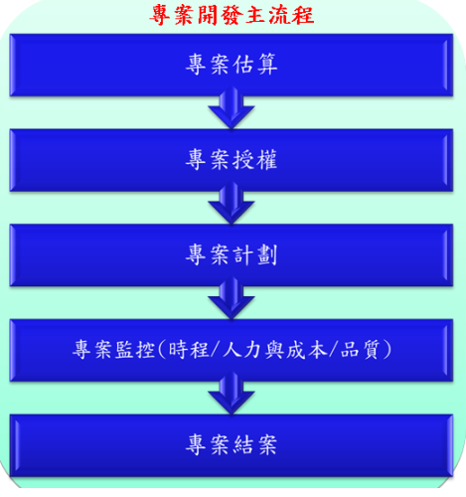
工作詳述
SDPM專案管理系統操作
預估人力成本表
專案授權單
WBS編制與審核
合約管制表審核流程
專案監控
專案結案(結案表單和光碟)

Slide 5
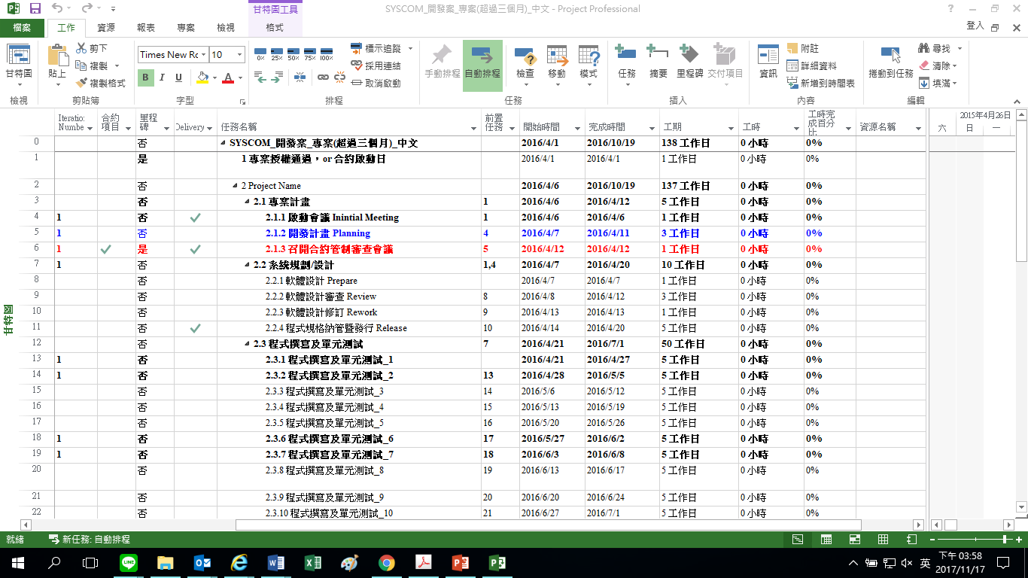
WBS(Work Breakdown Structure，工作分解結構)編制
此圖為開發案_專案(超過三個月)範本

Slide 6

工作詳述
PMO Meeting
未完成納管專案跟催
SDPM操作問題討論
專案管理相關辦法公告

Slide 7

工作詳述
協助部門財務資料彙整
產出產能分析系列報告並上傳至SVN
部門專案監控表
部門產能暨營收分析報告
部門專案收入明細表
預算部門填寫資料明細
損益績效評估表
損益資料明細表
部門績效評估表

Slide 8
品質管理部(SDPM) 1031638 游馥寧
實習單位介紹-品質管理部(SDPM)
品質管理是指為保障、改善產品的品質標準所進行的各種管理活動。其非僅包括在製品的製造現場所進行的品質檢查，還包括在非生產部門為提高業務的執行品質而所進行綜合性的品質管理。

Slide 9
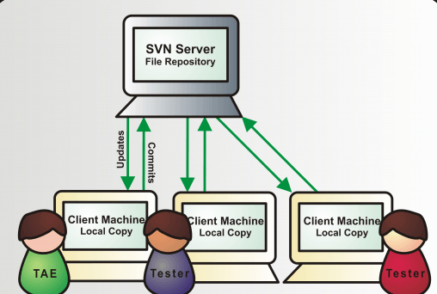
工作詳述
Tortoise SVN 文件管理
主要將管理各部門資料彙總，
讓其他人快速獲得需要的資料
將最終版放置到BASELINE中，
他人只能讀取資料而不可修改

Slide 10

工作詳述
Excel 巨集
撰寫&熟悉基本的Excel 巨集程式碼
透過Excel 巨集，
能快速地產生出需要的月報表

Slide 11

工作詳述
軟體測試
撰寫測試個案
回報系統問題
與工程師討論系統架構

Slide 12

工作詳述
Meeting Record
與系統分析師人員一起和使用者開會
撰寫&統整會議內容
協助PMO查看需求文件

Slide 13
The End~ Thanks!!

